Slide 1
计算机图形学作品展示上传说明
电子科技大学

Slide 2
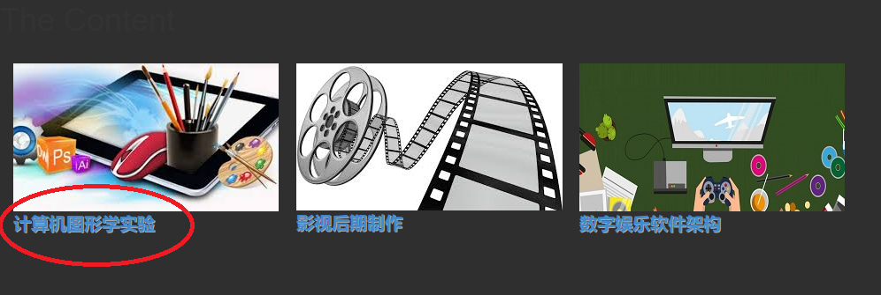
访问服务器
采用的华为云
地址 http://139.9.239.170/CGAssignment/
进入后选择 课程 “计算机图形学”

Slide 3
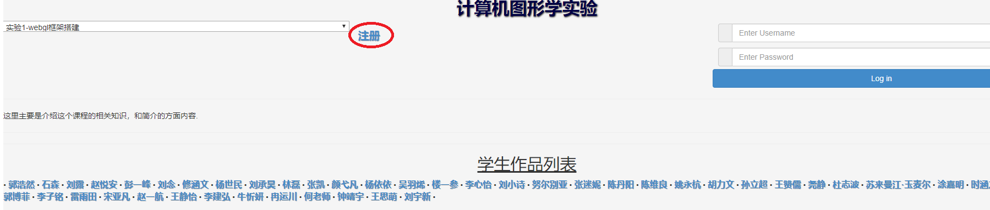
注册用户
如果没有登录过该平台的用户可以注册为新用户，该注册用户将来还可以上传其他课程（影视后期制作，数字娱乐软件架构）
选择注册

Slide 4
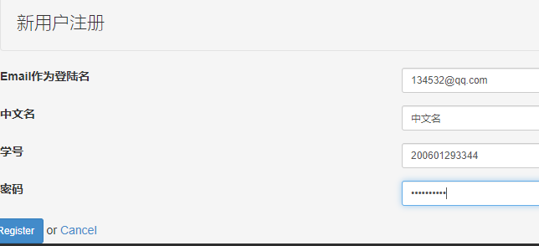
注册用户
可能出现的错误：
学号一定要规范，否则注册不了
Email的登录名，部分会出现系统解析出错。这时候可以删除后面@qq.com等部分，只保留前面普通字符串（最好不要有特殊字符）
然后点击Register按钮，注册成功，就可以登录上传了

Slide 5
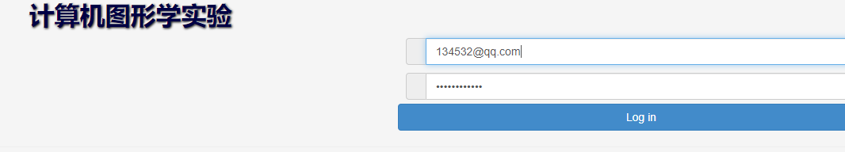
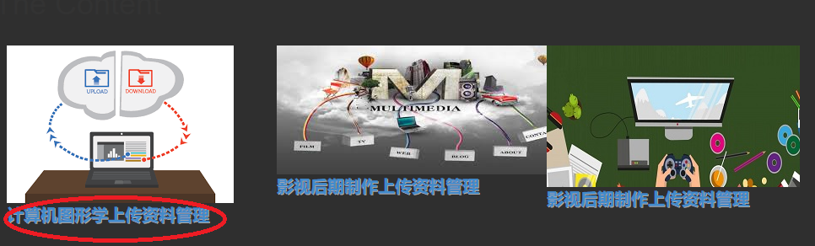
用户登录
输入用户名和密码，点击登录
进入后，选择 图形学的上传管理

Slide 6
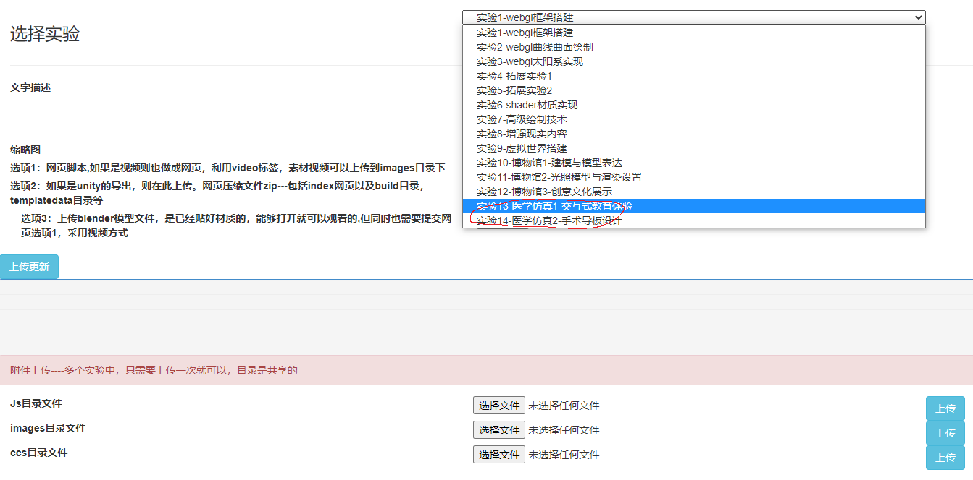
上传管理
先选择要上传的实验，我们的二个实验在最后

Slide 7
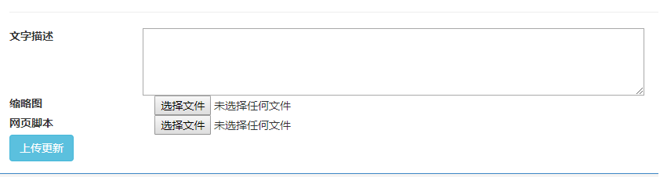
上传管理
上传分为两个部分，独立进行
第一部分是网页上传
填写简单的文字描述，以及缩略图（可以支持多种格式），以及html的网页文件。
然后点击上传更新
同一实验，反复上传，会冲掉前面的内容，自动更新为新的内容

Slide 8
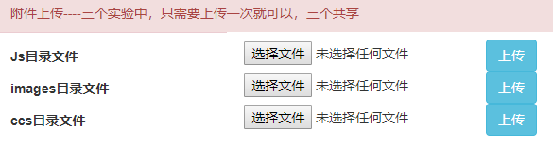
上传管理
上传分为两个部分，独立进行
第二部分是附件上传
Js目录文件是上传到js目录下，系统自动创建该路径，在html中访问是按照src=“js/xxx.js的方式。记住：大小写区别，如果你上传的文件是Three.js,而网页中采用three.js是不能访问的！！！！大小写一定要对应
附件一次最多传一个，可以多次上传。注：同一名字的文件会冲掉前面的文件！
Images和ccs目录同上

Slide 9
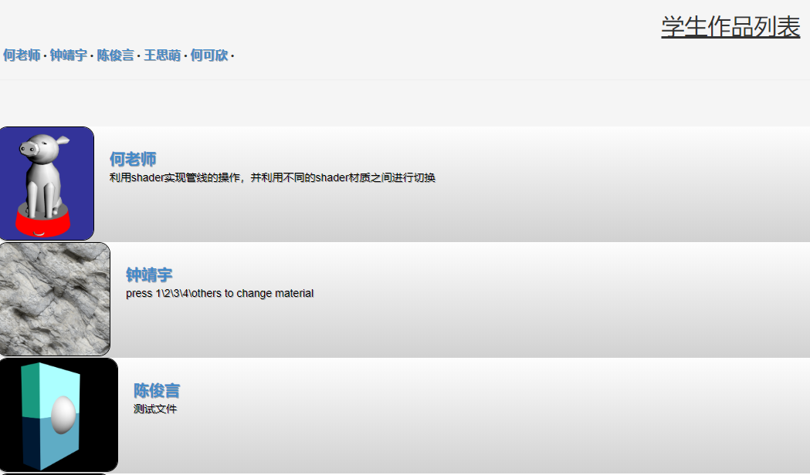
上传好之后查看结果
所有同学的作品都可以查看，利用F12查看和下载代码

